Slide 1
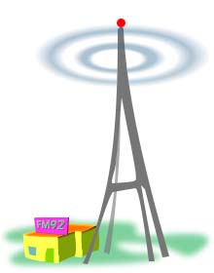
屋内外シームレス位置情報と精緻な時刻同期技術
時空IDソリューション IMES-Plus
2018年9月

Slide 2


ポイント
IoT／CPSに欠けているのはPNT。死活的に重要！
Cyer Physical System
Positioning, Navigation, and Timing
時刻同期／タイミングされていないセンサーのデータはゴミ
屋外での位置精度は飛躍的に向上。課題は屋内。
最終目標としては・・・
地球上にある全てのモノが同期する新たな社会基盤を提供！

Slide 3

PNT（Position、Navigation、Timing）
時刻同期＆タイミングの重要性が理解されていない・・・
現代社会では、様々なものがインターネットにつながり、膨大な情報が行き交っている。それらを正確にやり取りするためには、情報を扱う電子機器の時計を正確に合わせておく必要がある。これを「時刻同期」と呼ぶ。 放送、通信、鉄道、金融、電力、IoTなどの分野では、100万分の1秒という超高精度で時刻を合わせる必要が出てきており、ピコ秒（1兆分の1秒）での時刻同期が必要との意見（総務省）もある。
特に、GPSの電波を受信できない地下や屋内での時刻同期をどうするかが課題。特に５Gへの移行を目前としている携帯通信キャリアにとっては、抜本的な解決策がないのが現状である。
屋内での時刻同期ソリューションの一つが「IMES-Plus」である。TVの同軸ケーブルを経由して、GPSの時刻情報を配信するのでコスト負担も新規にシステム導入する場合の1/8から1/10にすることが可能。
＜今後、超高精度時刻同期が要求される分野＞
★放送：次世代放送（8K放送）設備での時刻同期 ★通信：携帯基地局間同期 ←問題なのは屋内、地下などGPS圏外の同期 ★鉄道：運行／送電情報 ★金融：証券／対外取引、ブロックチェーン ★電力：変電所間同期、スマートグリッド ★IoT ：センサー監視
★工場：スマートファクトリ

Slide 4


本当のIoT／CPS時代に必要な重要インフラ
PNT
（Position、Navigation、Timing）
ソリューション
iPNT

Slide 5
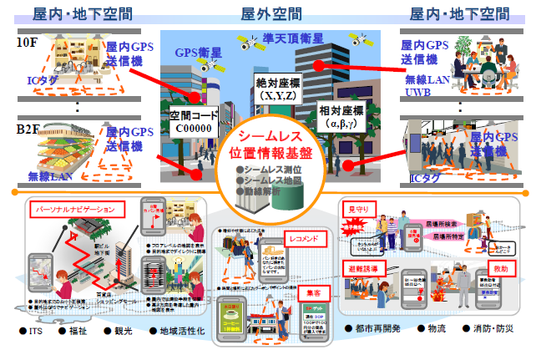
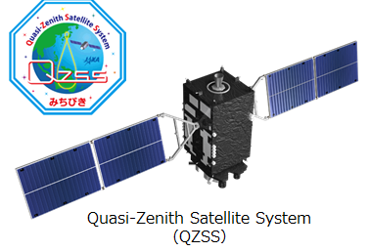
IMESとは？
IMES (Indoor Messaging System)とは、GPS衛星と同等の信号を用いる屋内測位方式のことで、電波の届きにくい屋内においても正確に位置を求めることが出来るように考えられたシステム。
IMESは、日本の測位衛星システムである『準天頂衛星』(みちびき）の枠組みから発案され、IMES送信機は、その場所の位置情報をメッセージとして送信します。

Slide 6

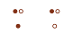
目的：Society5.0を実現します。
■目的：
5Gの本格的な世界展開を見据え、時空IDソリューションIMES-Plusや、屋内超小型基地局（Small Cell）に組み込んだPNTデバイスを基盤としたIoTプラットフォームを、世界に先駆けて構築し、各社の緊密な連携のもと国内外でビジネスを展開し、各社の業容拡大に貢献する。
ICTを最大限に活用し、サイバー空間とフィジカル空間（現実世界）とを融合させた取組（Cyber-Physical System：CPS）により、人々に豊かさをもたらす「超スマート社会」を未来社会の姿として共有し、その実現に向けた一連の取組を更に深化させつつ「Society 5.0」として強力に推進し、世界に先駆けて超スマート社会を実現。
★超スマート社会 Society5.0とは、
①個別のシステムが更に高度化し、分野や地域を越えて結びつき、
②３次元の地理空間データ、人間の行動データ、交通データ、環境観測データ、もの作りや農作物等の生産・流通データ等の多種多様で大量のデータ（ビッグデータ）を、精緻に同期されたデバイスから収集・解析し、横断的に活用することにより、
③必要なもの・サービスを、必要な人に、必要な時に、必要なだけ提供し、社会の様々なニーズに効率的かつきめ細やかに対応でき、
④あらゆる人が質の高いサービスを受けられ、年齢、性別、地域、言語等に係らず、生き活きと快適に暮らせる社会。

Slide 7

時空IDソリューション IMES-Plusの適用分野
FA効率化
収益改善
ビルICT
マネジメント
公共防災
時空ID
時刻同期
時刻同期
テナントICT
セキュリティ
通信インフラ
屋内対策
時刻同期
IMES-Plus
時空ID
銀行、証券会社
ショッピングモール・決済
タイムスタンプ
時空ID
自動運転
放送
4K/8K
時空ID
IoT
Big Data
タイミング同期
タイミング同期
（出典）Accver㈱／測位衛星技術㈱

Slide 8
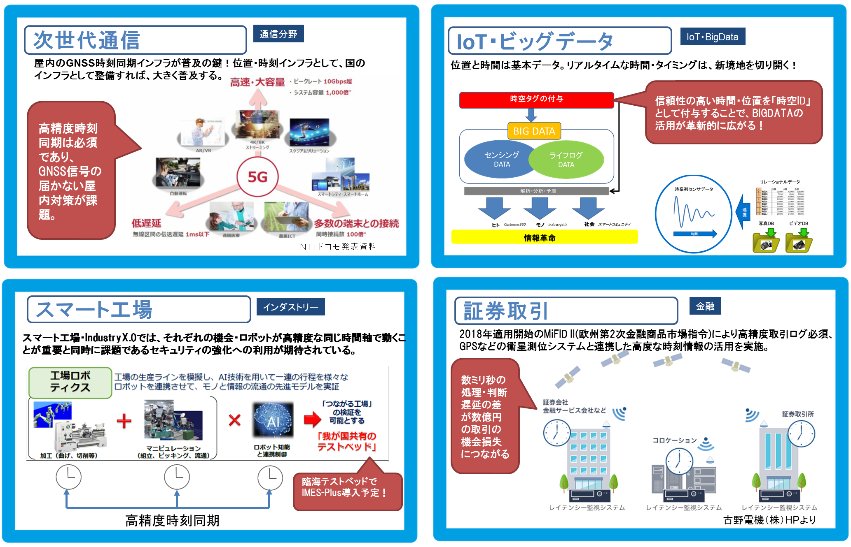

Slide 9
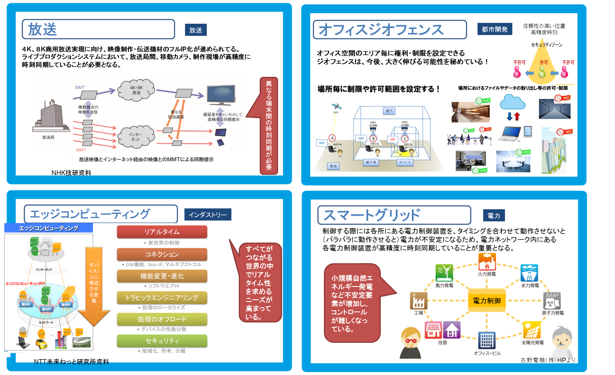

Slide 10
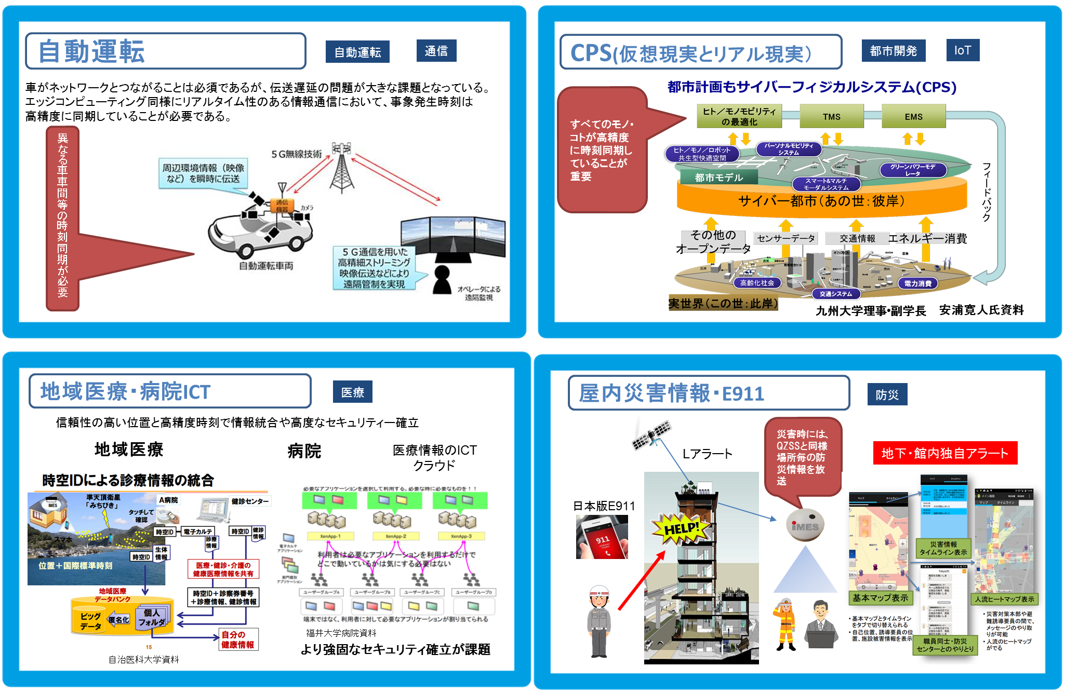

Slide 11
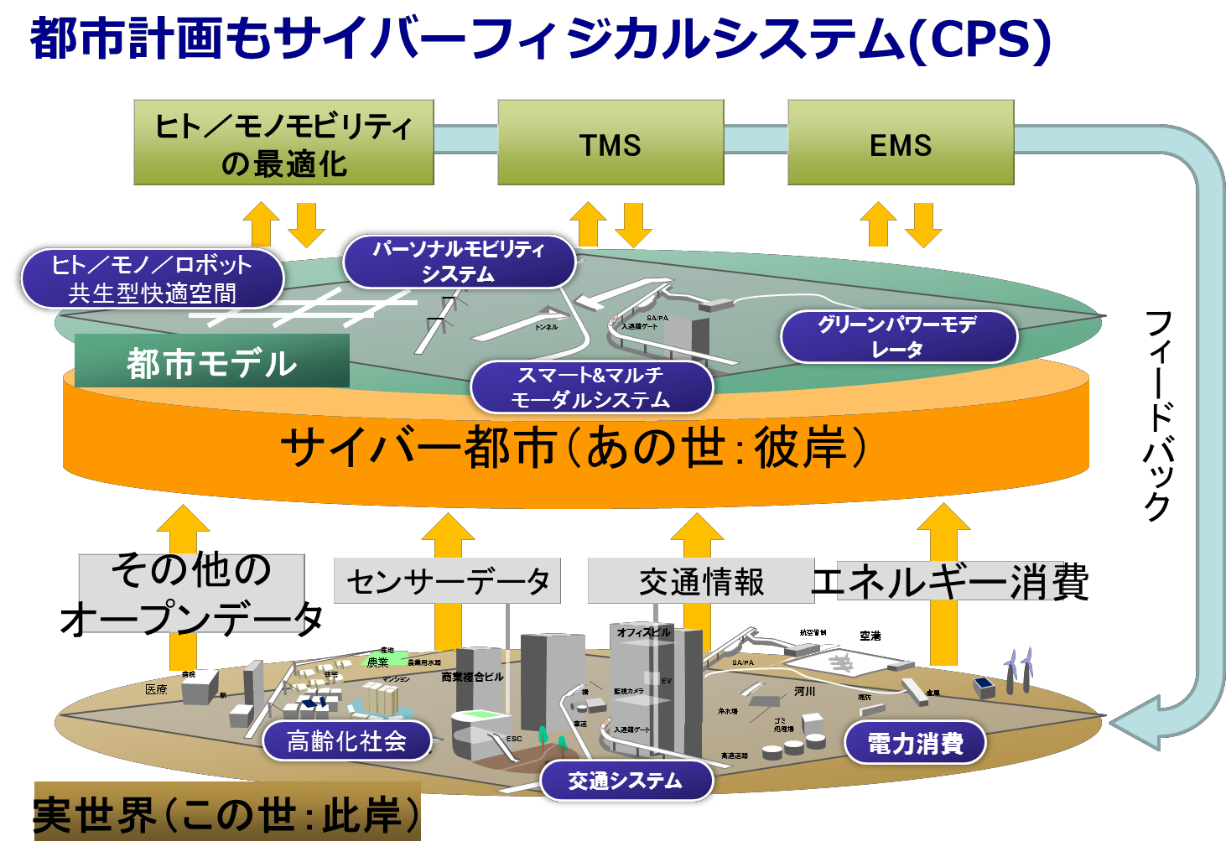
スマートシティ＠大手町（デジタル・ツイン）

Slide 12
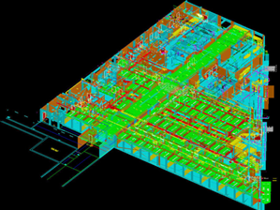
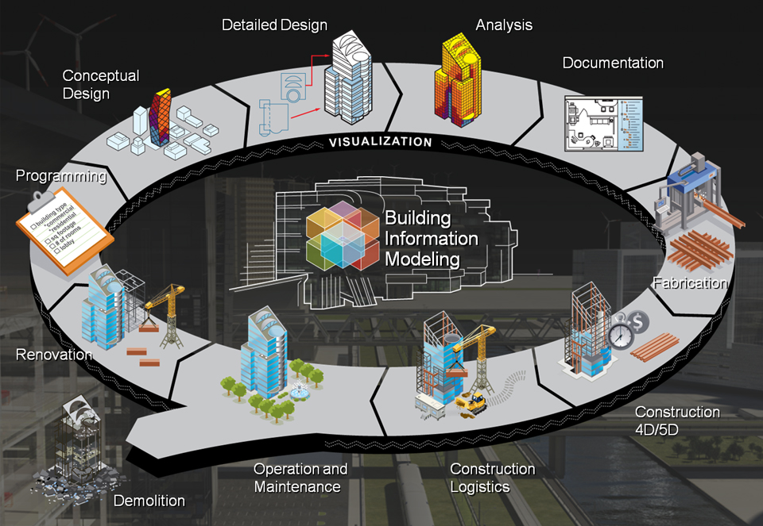
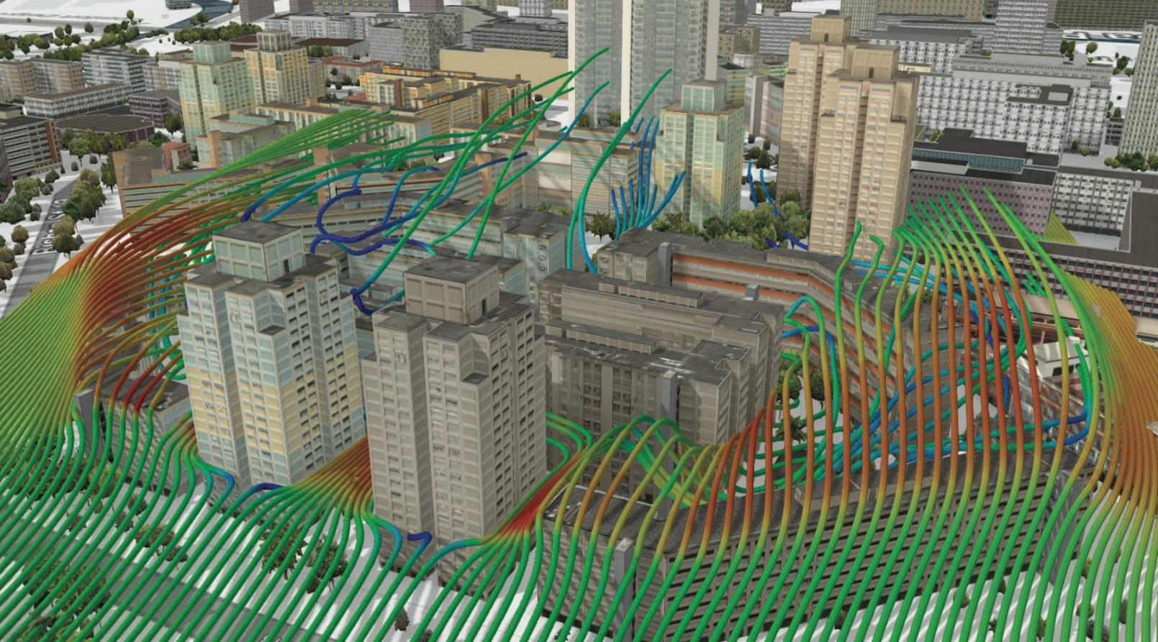
バーチャル・シンガポールならぬバーチャル・ジャパンを構築しよう！
★シンガポールは、国土全体のデジタル・ツインを作る計画。
（Building Information Modeling技術を駆使）
★シンガポールでは2015年から5000m²超の建物の建築確認申請を行うときに、意匠、構造、設備のBIMモデル提出が義務化。
★シンガポール国立研究財団、シンガポール土地管理局と情報通信開発庁の連携により、2018年完成を目指す。予算は7300万シンガポールドル（約60億円）。
米国防総省のBIM
（出典）BKM Office Works
（出典）http://aecmag.com/57-lead-story/909-news-dassault-systemes-helps-build-virtual-singapore
携帯電話の電波の伝搬解析、災害が発生したときの避難・救出シミュレーション、自動車交通や歩行者移動の検討など利用は多岐にわたる

Slide 13
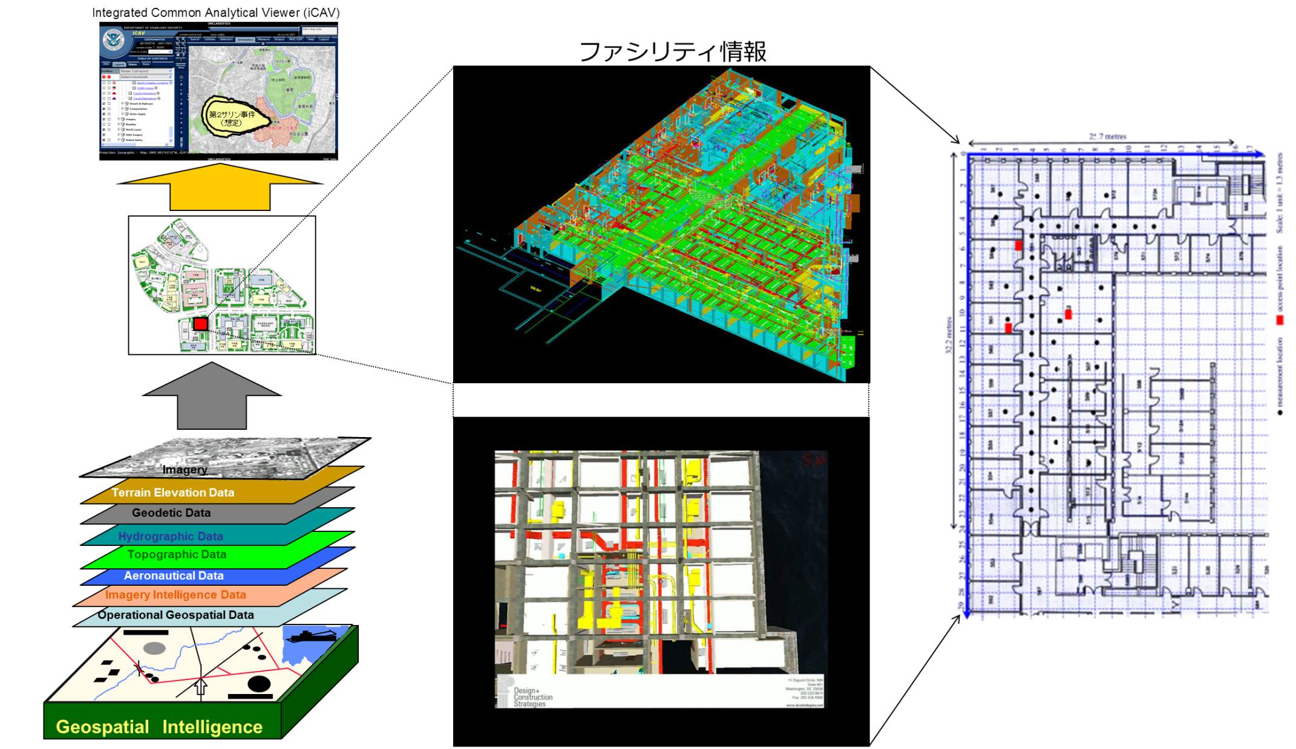
Building Information Modeling（BIM)
2020年には、都市のあらゆる建物の情報がデジタル化されているかも知れない。
建設業界では今、ビルの構造や設備、意匠など建築物に関する全てのデータをデジタル化するBIMが脚光を浴びている。
大林組は2015年までに同社の設計施工案件の8割でBIMを使う予定。建設費が100億円で寿命が65年の場合、ライフサイクル全体の修繕保守費は320億円。BIMを利用すると40億円の削減につながると試算している。

Slide 14

最終目標
地球上の全てのモノが、一つの時計で同期を取って動く世界を実現させる！
アースビート・プロジェクト
Earth Beat project

Slide 15

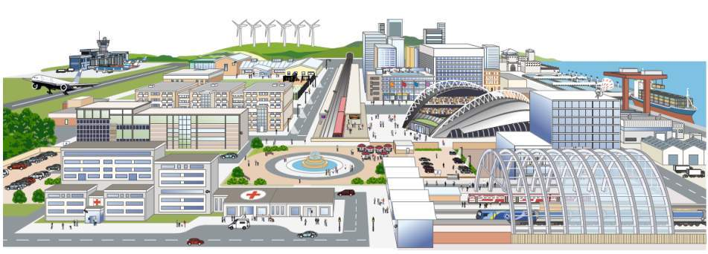
Society 5.0を実現します。
屋内外シームレス位置情報と精緻な時刻同期技術
時空IDソリューション IMES-Plus

